Slide 1
İLK YARDIM
TEMEL BİLGİLER
AKADEMİ AKAD
ÖZEL EĞİTİM MERKEZİ

Slide 2
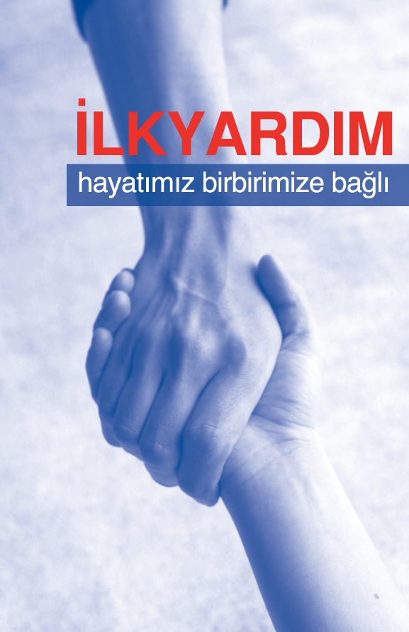

İLKYARDIM
Herhangi bir kaza veya yaşamı tehlikeye düşüren bir durumda, sağlık görevlilerinin yardımı sağlanıncaya kadar, hayatın kurtarılması ya da durumun kötüye gitmesini önleyebilmek amacı ile olay yerinde, tıbbi araç
gereç aranmaksızın, mevcut araç ve gereçlerle yapılan ilaçsız uygulamalardır.
AKADEMİ AKAD

Slide 3
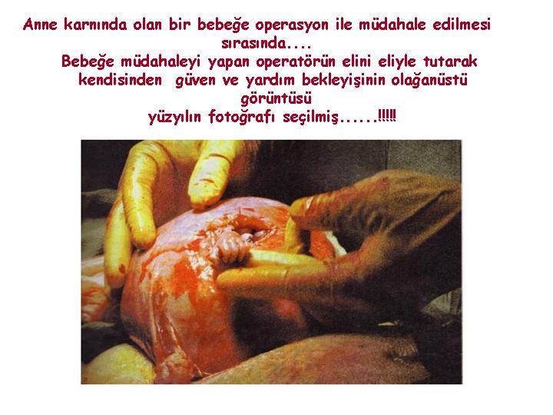
ACİL TEDAVİ
Acil tedavi ünitelerinde, hasta/yaralılara doktor ve sağlık personeli tarafından yapılan tıbbi müdahalelerdir.
AKADEMİ AKAD

Slide 4
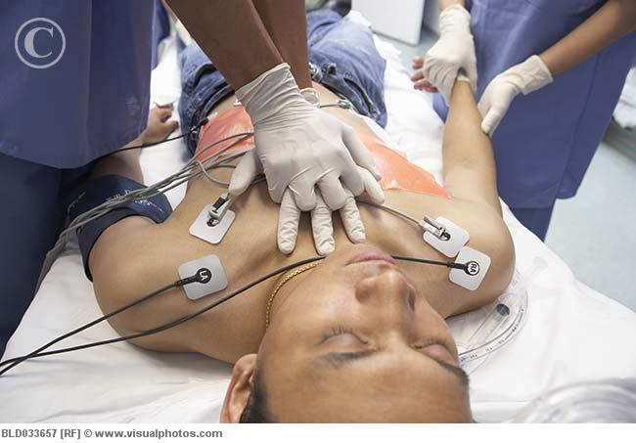
İLKYARDIM - ACİL TEDAVİ
Acil tedavi bu konuda ehliyetli kişilerce gerekli donanımla yapılan müdahale olmasına karşın, ilkyardım bu konuda eğitim almış herkesin olayın olduğu yerde bulabildiği malzemeleri kullanarak yaptığı hayat kurtarıcı müdahaledir.
AKADEMİ AKAD

Slide 5
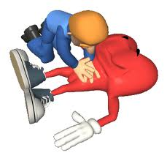
İLKYARDIMCI
İlkyardım tanımında belirtilen amaç doğrultusunda hasta veya yaralıya tıbbi araç gereç aranmaksızın mevcut araç gereçlerle, ilaçsız uygulamaları yapan eğitim almış kişi ya da kişilerdir.
AKADEMİ AKAD

Slide 6

İLKYARDIMIN AMAÇLARI
Hayati tehlikeyi ortadan kaldırmak
Yaşamsal fonksiyonları sürdürmek
Kötüleşmeyi önlemek
İyileşmeyi sağlamak
AKADEMİ AKAD

Slide 7
İLKYARDIMIN TEMEL UYGULAMALARI
Korumak
Bildirmek
Kurtarmak
AKADEMİ AKAD

Slide 8
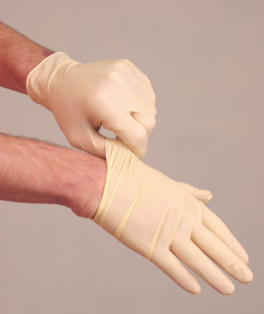
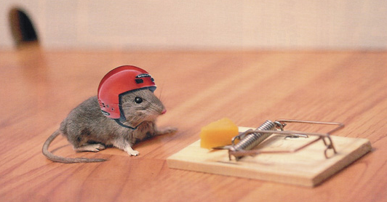
KORUMAK
Kaza sonuçlarının ağırlaşmasını önlemek için olay yerinin değerlendirilmesini kapsar. En önemli işlem olay
yerinde oluşabilecek tehlikeleri belirleyerek güvenli bir çevre oluşturmaktır.
AKADEMİ AKAD

Slide 9

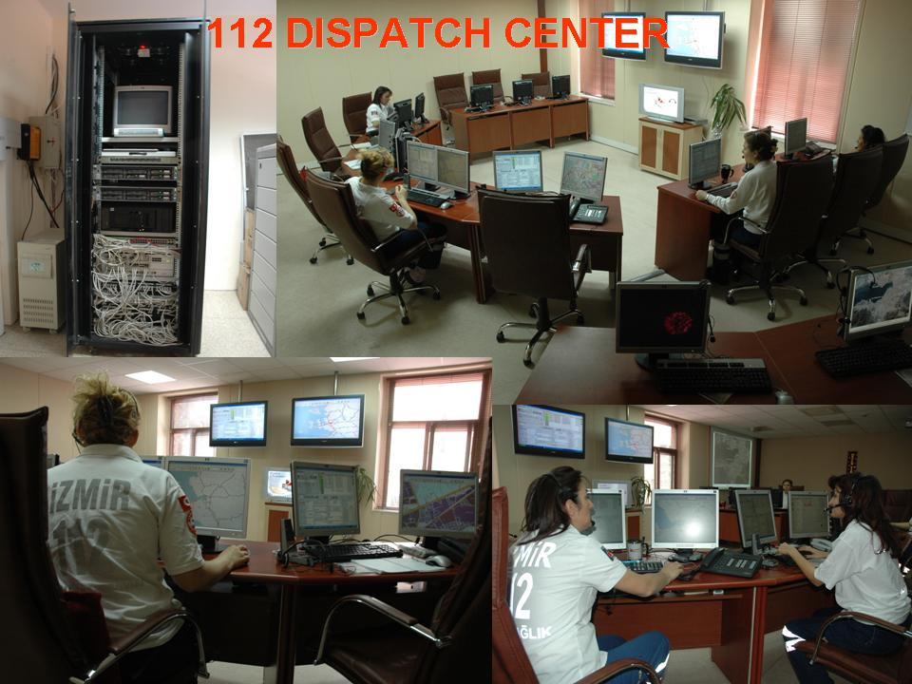
BİLDİRMEK
Olay / kaza mümkün olduğu kadar hızlı bir şekilde telefon veya diğer kişiler aracılığı ile gerekli yardım kuruluşlarına bildirilmelidir.
Türkiye'de ilkyardım gerektiren her durumda telefon iletişimleri, 112 acil telefon numarası üzerinden gerçekleştirilir.
AKADEMİ AKAD

Slide 10

112 Ararken Dikkat Dilecekler
* Sakin olunmalı ya da sakin olan bir kişinin araması sağlanmalı,
*112 merkezi tarafından sorulan sorulara net bir şekilde cevap verilmeli,
*Kesin yer ve adres bilgileri verilirken, olayın olduğu yere yakın bir caddenin ya da çok bilinen bir yerin adı verilmeli,
* Kimin, hangi numaradan aradığı bildirilmeli,
*Hasta/yaralı(lar)ın adı ve olayın tanımı yapılmalı,
* Hasta/yaralı sayısı ve durumu bildirilmeli,
* Eğer herhangi bir ilkyardım uygulaması yapıldıysa nasıl bir yardım verildiği belirtilmeli,
*112 hattında bilgi alan kişi, gerekli olan tüm bilgileri aldığını söyleyinceye kadar telefon kapatılmamalıdır.
112
AKADEMİ AKAD

Slide 11
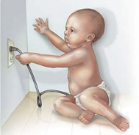
KURTARMAK (MÜDAHALE)
Olay yerinde hasta / yaralılara müdahale hızlı ancak sakin bir şekilde yapılmalıdır.
AKADEMİ AKAD

Slide 12
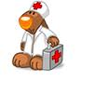
İLKYARDIMCININ ÖNCELİKLE
YAPMASI GEREKENLER
Hasta / yaralıların durumu değerlendirilir (ABC) ve öncelikli müdahale edilecekler belirlenir,
Hasta/yaralının korku ve endişeleri giderilir,
Hasta/yaralıya müdahalede yardımcı olacak kişiler organize edilir,
Hasta/yaralının durumunun ağırlaşmasını önlemek için kendi kişisel olanakları ile gerekli müdahalelerde bulunulur,
Kırıklara yerinde müdahale edilir,
Hasta/yaralı sıcak tutulur,
Hasta/yaralının yarasını görmesine izin verilmez,
Hasta/yaralıyı hareket ettirmeden müdahale yapılır,
Hasta/yaralının en uygun yöntemlerle en yakın sağlık kuruluşuna sevki sağlanır (112) (Ancak, ağır hasta/yaralı bir kişi hayati tehlikede olmadığı sürece asla yerinden kıpırdatılmamalıdır).
AKADEMİ AKAD

Slide 13
İLKYARDIMCININ
ÖZELLİKLERİ
İnsan vücudu ile ilgili temel bilgilere sahip olmalı
Önce kendi can güvenliğini korumalı, dikkatli olmalı
Sakin olmalı, kendine güvenli ve pratik olmalı
Eldeki olanakları değerlendirebilmeli
Olayı anında ve doğru olarak (112) haber vermeli
Çevredeki kişileri organize edebilmeli ve
bu kişilerden yararlanabilmeli
İyi bir iletişim becerisine sahip olmalı
AKADEMİ AKAD

Slide 14
YAŞAM KURTARMA ZİNCİRİ
Olay yerinde
TYD
yapılması
Ambulans ekiplerince müdahaleler yapılması
Hastane acil servislerinde müdahale yapılmasıdır.
Sağlık kuruluşuna
haber verilmesi
AKADEMİ AKAD

Slide 15
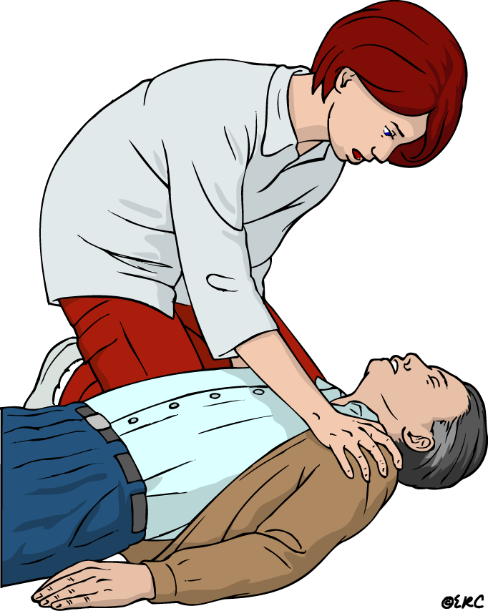
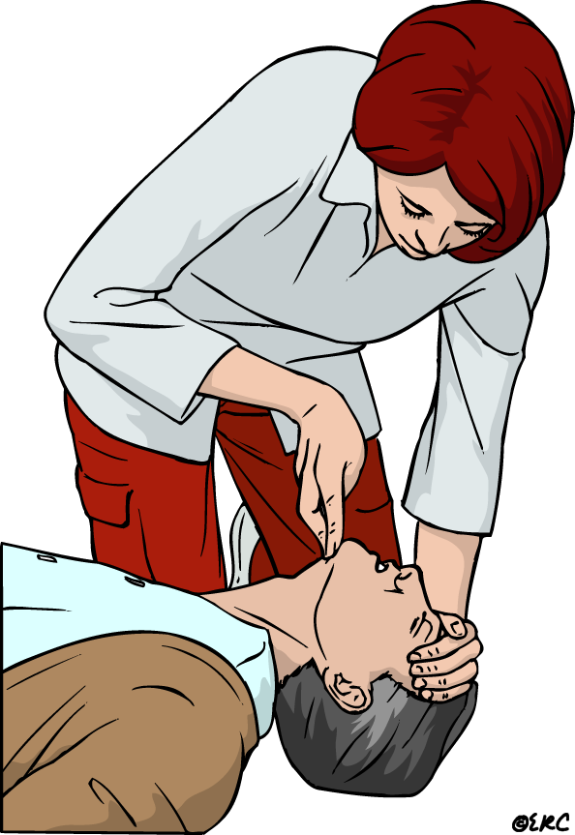
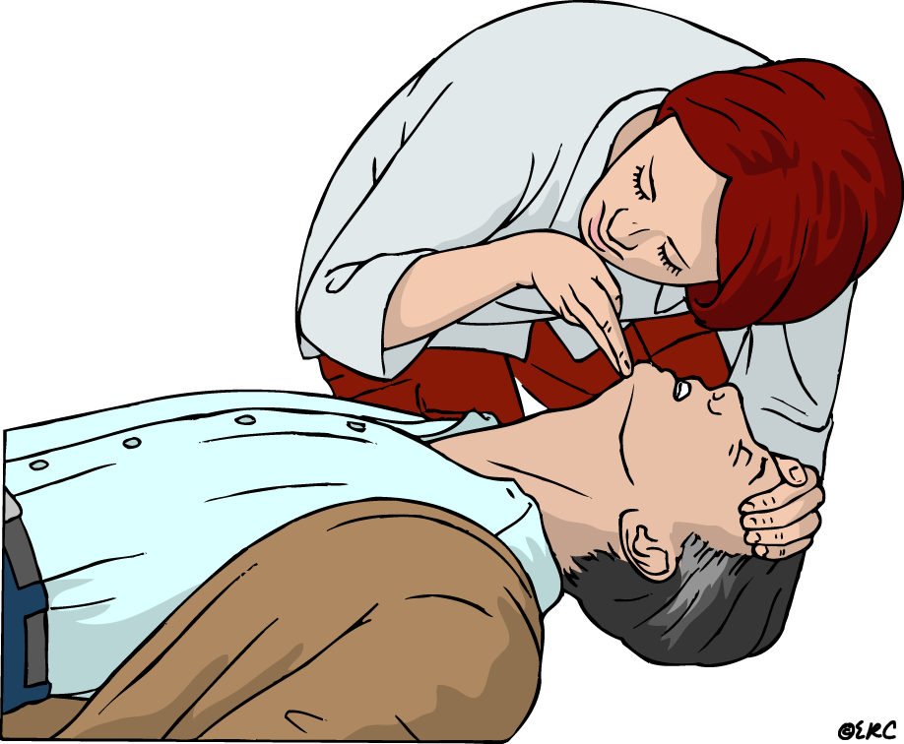
İLKYARDIMIN ABC
Bilinç kontrol edilmeli,
bilinç kapalı ise aşağıdakiler hızla değerlendirilmelidir:
Hava yolu açıklığının değerlendirilmesi
B. Solunumun değerlendirilmesi ( Bak-Dinle-Hisset)
C. Dolaşımın değerlendirilmesi
(Şah damarından 5 saniye nabız alınarak yapılır)
AKADEMİ AKAD

Slide 16
SORULARINIZ…..
AKADEMİ AKAD

